Slide 1
Asking about time in English
Время, часы в английском языке
предназначено для учащихся 3-4 классов
Автор: Гупанова Ольга Александровна
Учитель английского языка,
МАОУ Одинцовский лицей №6 им. А.С.Пушкина

Slide 2
В английском языке есть четкое разделение времени:
До полудня
(00:00 - 12:00): AM
После полудня
(12:00 - 24:00): PM

Slide 3
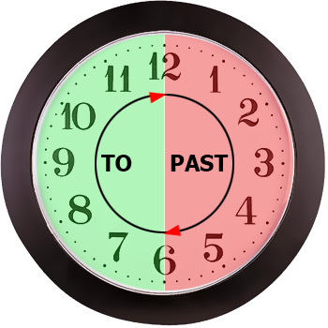
Часы разделены на две части - каждая по полчаса.
Для указания времени до половины часа включительно употребляется предлог PAST (после): Ten minutes past two.
(буквально: 10 минут после двух, 2:10 или 14:10).
Для указания времени после половины часа включительно употребляется предлог TO (до): Ten minutes to four.
(буквально: в 10 минут до четырех, 3:50 или 15:50).

Slide 4
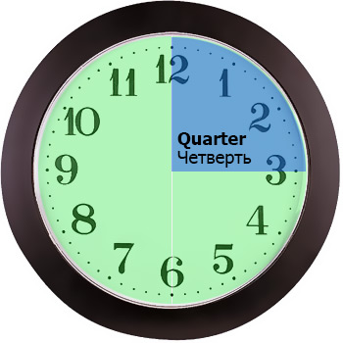
Существует такое понятие, как "четверть часа" – "quarter" (15 минут).
Четверть может быть до получаса и после получаса и всегда употребляется с неопределенным артиклем "а".
A quarter to five.
Без четверти пять - без пятнадцати пять (буквально: в четверть до пяти, 4:45 или 16:45).
A quarter past five.
Пятнадцать минут шестого (буквально: четверть после пяти, 5:15 или 17:15).

Slide 5
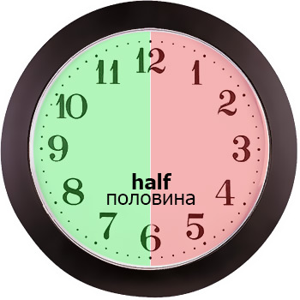
Половина обозначается словом "half" [ˈha:f ] (30 минут)
(буква L не читается), без артикля.
Half past six.
В половине седьмого (буквально: в половине после шести, 6:30 или 18:30).
Half past seven.
В половине восьмого (7:30 или 19:30).

Slide 6
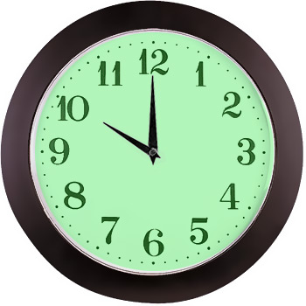
Ровно любой час (без минут):
Ten o`clock
Десять часов ровно.

Slide 7
Спрашиваем время
На вопрос What time is it? - Который час? ответ начинается со слов It is...
It is six o'clock - шесть часов.
It`s 12 o'clock - 12 часов.
Ответ на вопрос When? – Когда?
В котором часу? начинается со слов At...
At six o'clock. - В шесть часов.
At half past 2. – В половине третьего.
At a quarter to 10. – Без четверти 10.

Slide 9
Thanks for your attention!
Спасибо за внимание!

